Slide 1
Building Next
——Vertx入门与实践

Slide 2
当前应用系统的瓶颈与发展趋势

Slide 3
环境&业务挑战
用户数量日益增多
高并发、高吞吐量
业务越发复杂
模块化、组件化
终端不统一
支持三屏的统一的服务
涉及多系统交互
能确保异构系统间通信
高稳定性要求
多节点、自动故障处理

Slide 4
SO,我们需要的是……
支持高并发/吞吐量；
支持将各业务打包成组件独立部署；
确保组件间高效通信；
可为各组件设置冗余，当一个节点失效后自动启动故障转移；
可对外提供标准接口。
事实上我们要建构的是分布式系统

Slide 5
分布式应用系统概要
阐述应用侧设计要素

Slide 6
分布式应用系统特质
高性能
可扩展
可伸缩
高可用
异构交互
安全
高并发
高吞吐
新业务上线不影响生产系统
可方便地增减服务节点
服务冗余与Fail Over
应对攻击与窃密
友好的系统间集成

Slide 7
高性能（HIGHT performance）
传统的解决方案
动静分离
静态化处理
缓存
集群化
负载均衡
CDN
没有涉及业务服务本身的性能优化！
治标不治本
Why?
Notes:
为什么会这样？因为代码层面或架构层面的优化成本大

Slide 8
高性能（HIGHT performance）
非阻塞 I/O
事件驱动

Slide 9
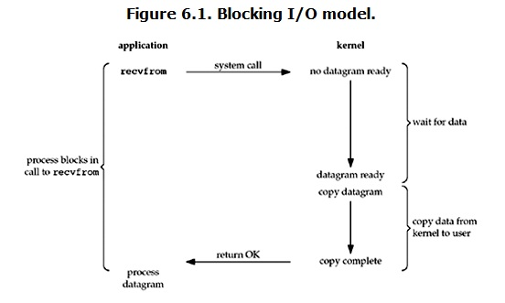
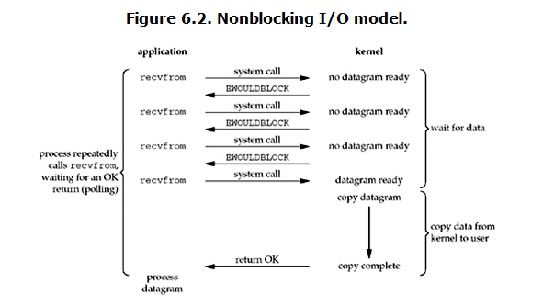
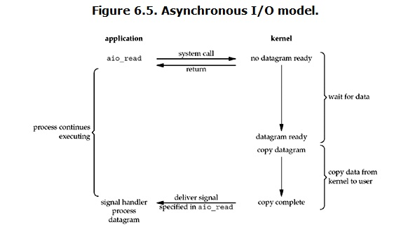
高性能（HIGHT performance）
BIO（blocking IO）、NIO（non-blocking IO）、AIO（Asynchronous I/O）
http://my.oschina.net/kevinair/blog/193474
http://www.kegel.com/c10k.html
Notes:
用户进程其实是需要不断的主动询问kernel数据好了没有

Slide 10
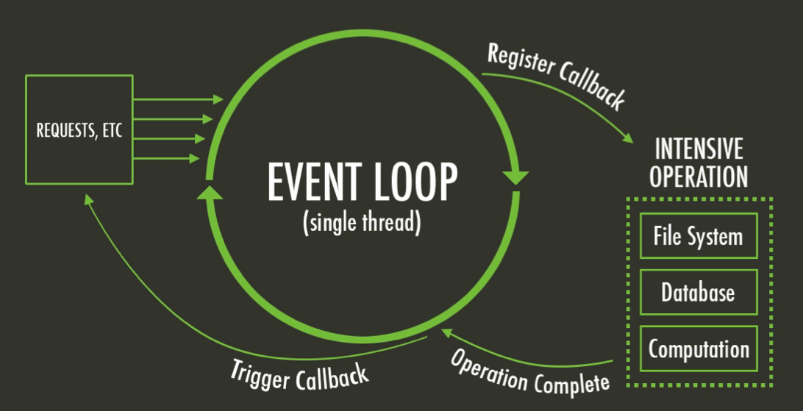
高性能（HIGHT performance）
事件驱动

Slide 11
可伸缩（Scalability）
不在节点上保存数据！
——状态信息存在到数据库或共享缓存。

Slide 12
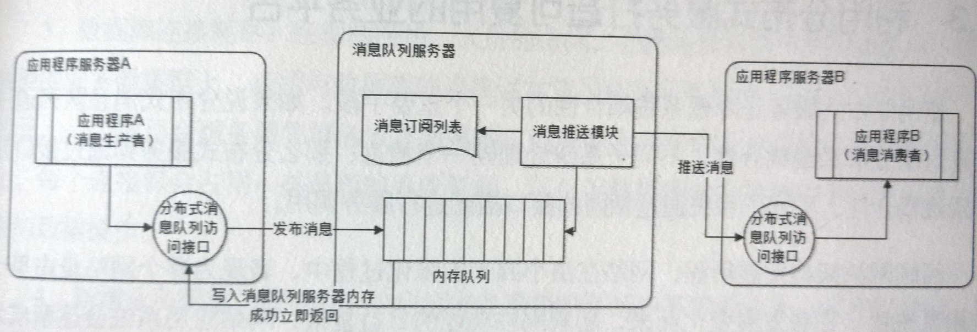
可扩展（Extensibility）
模块化设计，减少耦合提升复用。
——消息队列（MQ）
——服务化（SOA）

Slide 13
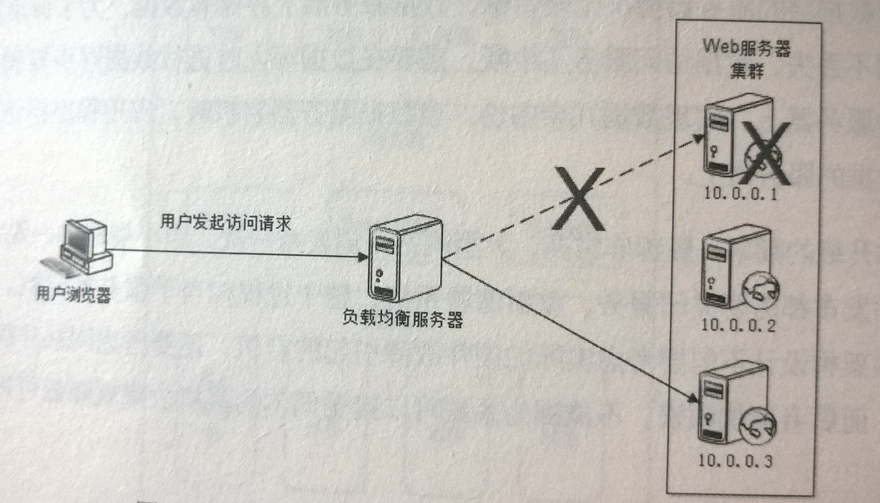
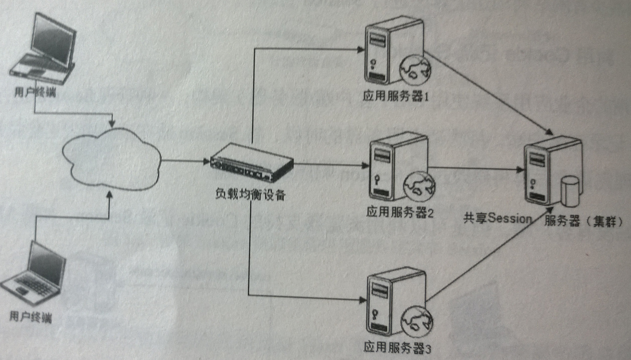
高可用（High Availability）
多实例及负载均衡设计
分布式会话管理
异步调用（消息队列）
服务分级及降级
幂等性设计
故障转移

Slide 14
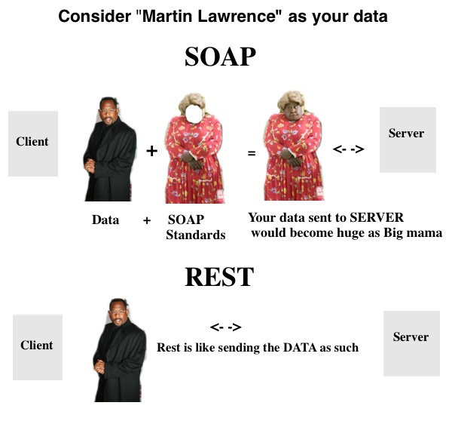
异构交互（Heterogeneous Interaction）
Web Service
——SOAP
——Restful
http://stackoverflow.com/questions/209905/representational-state-transfer-rest-and-simple-object-access-protocol-soap

Slide 15
安全（security）
安全威胁：
XSS、SQL注入、CSRF、DDOS……
应对方案：
字符转义、SQL预编译及参数绑定、表单Token、验证码、salt-SHA（MD5）……

Slide 16
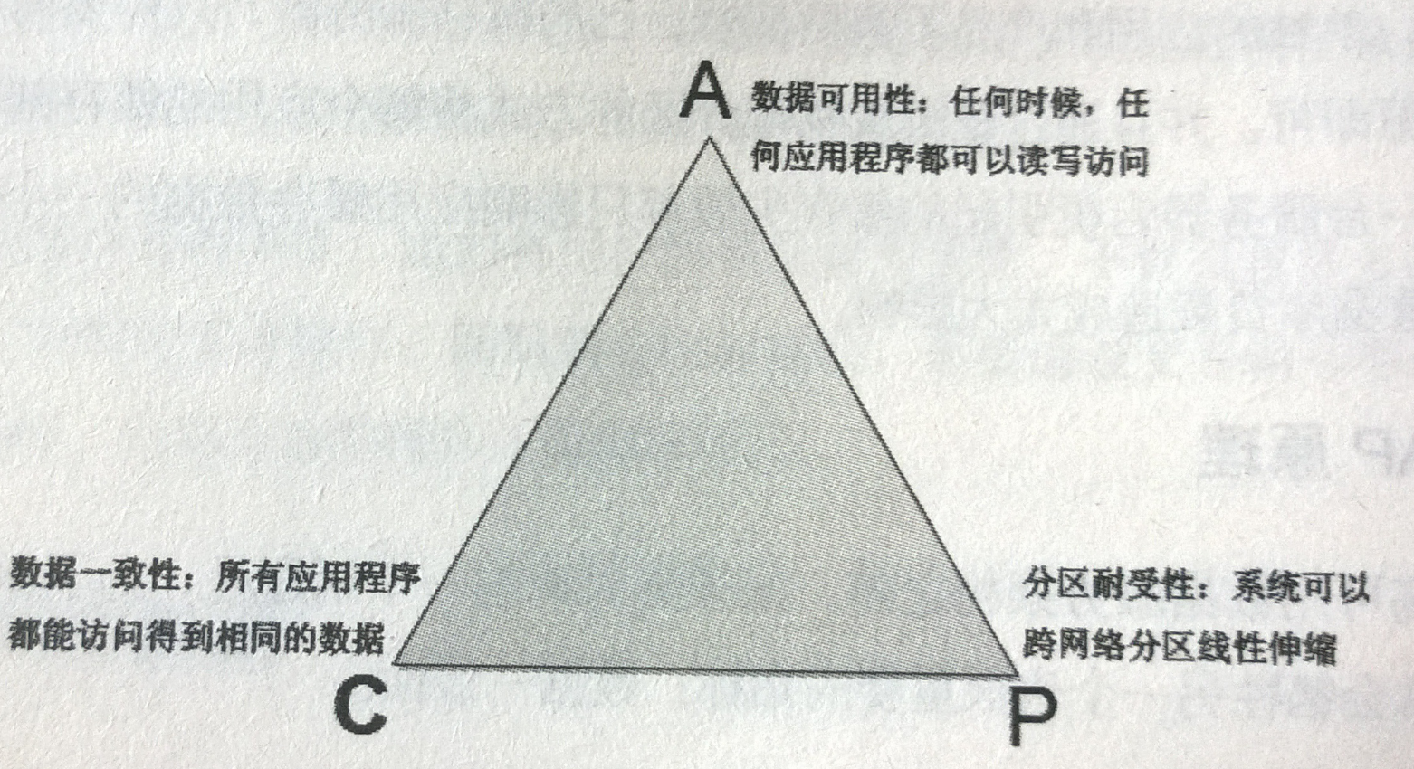
附：分布式数据CAP
http://www.jdon.com/bigdata/how-to-understand-cap.html
http://www.jdon.com/DistributedSystems.html

Slide 17
节点交互——网络通讯协议/框架
CXF
Spring MVC
…
越底层性能越高 越高层可操作性越强
Web Service
Thrift
Avro
…
HTTP
FTP
RPC
RMI
Socket
TCP
UDP

Slide 18
Vertx 介绍

Slide 19
为什么选择 Vertx ?
与Node类似的架构设计，NIO及事件循环机制；
有着比Node更高的性能；
支持多语言交互，开发者自由度更高；
基于JVM平台，兼容现有的绝大部分Java类库，可生产性强；
支持与现有系统集成，保护投资；
事件总线设计，支持集群部署；
IO框架基于Netty，集群管理基于Hazelcast，稳定可靠；

Slide 20
重要特性
Lightweight reactive application platform
Polyglot
High performance
Superficially similar to Node.js – but not a clone!
Asynchronous APIs
Simple but not simplistic
Embeddable
Notes:
Polyglot(多种语言支持) 简单点讲,就是只要是JVM上的主流语言,都可以直接编写基于Vert.x的应用. 目前官方推出的有Javascript, Groovy, Ruby, Python, 以及 Java本身. 另外处于beta阶段的 Clojure, Scala也在开发中. 本人有幸参与Clojure的部分移植.
Simplicity(简单) 这里的简单意味着你编写的代码是完全基于异步事件的,类似Node.JS,与此同时.你不需要关注线程上的 同步,与锁之类的概念,所有的程序都是异步执行并且通信是无阻塞的.
Scalability(扩展性) 因为基于Actor模型,所以你的程序都是一个点一个点的单独在跑,一群点可以组成一个服务,某个点都是可以 水平扩展,动态替换,这样你的程序,基本就可以达到无限制的水平扩展.
Concurrency(并发性) 此并发并非JDK库的并发,当你Coding的时候,不再关注其锁,同步块,死锁之类的概念,你就可以随性所欲的写自己的业务逻辑了.Vert.x本身内置三种线程池帮你处理.

Slide 21
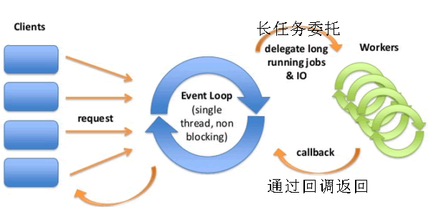
架构设计——事件循环
长任务委托给另外线程执行，不会堵塞当前线程，与NodeJS的原理类似。

Slide 22
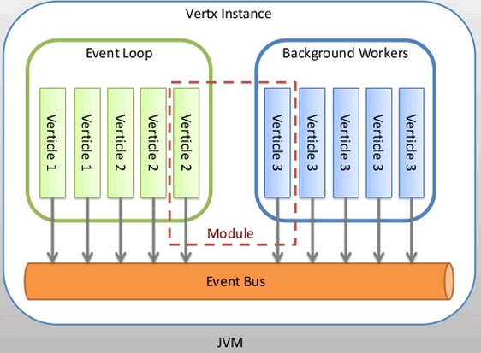
架构设计——事件总线
事件循环的线程和长任务工作线程之间是通过事件总线EventBus通讯的。

Slide 23
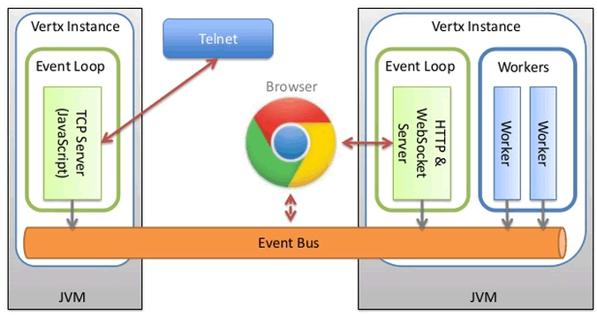
架构设计——事件总线
总线可以拓展到客户端边的Javascript，可以在客户端和服务器端分发事件。

Slide 24
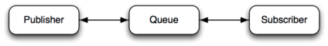
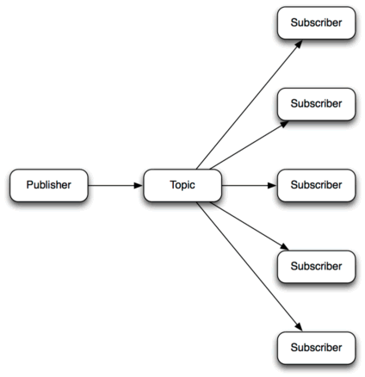
架构设计——消息模型
The nervous system of Vert.x
Verticles send messages over the event bus
Point to point. Publish/Subscribe. Request/Response
Pass strings, buffers, primitive types or JSON
JSON messages are preferred for structured data

Slide 25
架构设计——模块系统
Modules encapsulate code and resources
One or more modules per application
Must include a mod.json descriptor file
Can be runnable or non runnable
Module class-loaders provide isolation
组织名 ~ 模块名 ~ 版本号
| | |
com.mycompany~toaster-mod~1.2.1-final

Slide 26
架构设计——HA
Automatic failover of deployed modules
Nodes can be grouped
Network partition detection with quora

Slide 27
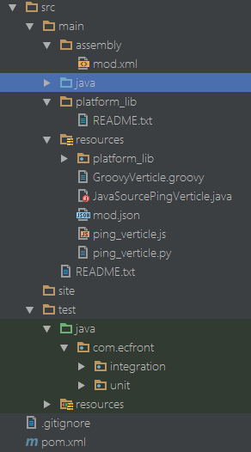
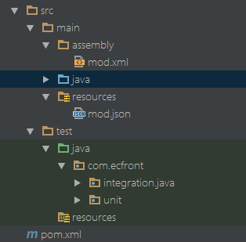
项目结构
默认结构
简化后的结构

Slide 28
核心文件——mod.json
常用配置项 | 说明 | 示例
main | 启动类 | “com.ecfront.PingVerticle”
description | 说明 | “测试项目”
licenses | 许可证 | “MIT”
author | 作者 | “gudaoxuri”
worker | 是否是工作模块 | false
multi-threaded | 是否启用多线程 | false
includes | 包含其它的模块 | "io.vertx~some-module~1.1,org.aardvarks~foo-mod~3.21-beta1"
auto-redeploy | 是否自动重部署 | true
开启用弃用事件循环机制，改为传统的一个请求一个线程，适用计算密集型组件。

Slide 29
动手实验

Slide 30
创建
mvn archetype:generate -Dfilter=io.vertx: -DgroupId=<> -DartifactId=<> -Dversion=<>
http://vertx.io/maven_dev.html

Slide 31
测试
单元测试
——与传统的测试没有太大区别。
集成测试
——继承TestVerticle类
——重写start方法
——完成测试调用testComplete()
http://vertx.io/dev_guide.html#the-tests

Slide 32
运行
直接运行
——vertx run <file>
打包成模块运行
——mvn install
——vertx runmod <module name>
打包成fatjar运行
——vertx fatjar <module name>
——java –jar <jar file>
http://vertx.io/manual.html#using-vertx-from-the-command-line

Slide 33
运行参数
参数 | 说明 | 示例
-conf | 配置文件路径 | -conf config/config.json
-instances | 实例数，默认一个 | -instances 10
-cluster | 是否启用集群 | -cluster
-cluster-port | 集群端口 | -cluster-port 3322
-cluster-host | 集群IP | -cluster-host 10.80.12.57
-cp | classpath | -cp path1/:path2/
-worker | 是否启用工人模式 | -worker
-quorum | 最小实例数，小于指定实例时服务不启动 | -quorum 3
-ha | 是否启用高可用 | -ha
-hagroup | 高可用组 | -hagroup

Slide 34
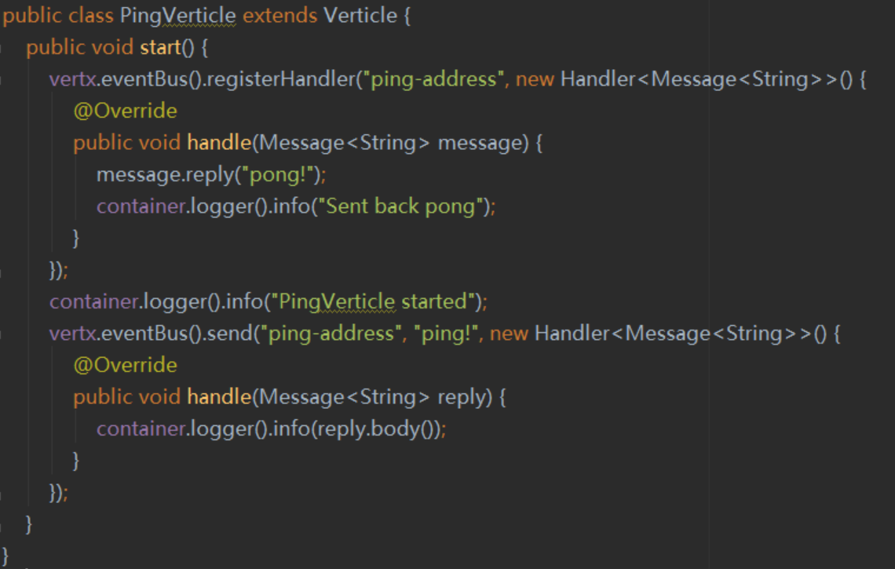
代码解读
订阅事件
接收处理后返回
发布事件
发布内容

Slide 35
DEMO
eventbus_point to point
eventbus_pub-sub
http helloworld
websockets
instances
HA

Slide 36
性能
样例 | 请求数 | 平均响应时间 | 50%用户的响应时间 | 90%用户的响应时间 | 最小响应时间 | 最大响应时间 | 错误率 | 每秒完成的请求数 | 每秒接收到的数据量（KB）
tomcat bio 200线程 | 10000 | 511 | 503 | 515 | 500 | 1178 | 0.00% | 369 | 64
servlet bio 400线程 | 20000 | 621 | 615 | 1118 | 3 | 2631 | 38.98% | 460 | 404
tomcat NioProtocol 1000线程 | 50000 | 2516 | 2499 | 2521 | 992 | 8536 | 0.79% | 377 | 65
node 1000线程 | 50000 | 688 | 628 | 734 | 501 | 6197 | 0.71% | 1233 | 203
vertx 1000线程 single | 50000 | 548 | 505 | 517 | 500 | 6910 | 0.65% | 1473 | 149
vertx 1000线程 inistance 4 | 50000 | 556 | 503 | 524 | 500 | 7632 | 0.00% | 1463 | 129
vertx 4000线程 | 200000 | 706 | 569 | 910 | 500 | 6813 | 0.63% | 2770 | 280

Slide 37
推荐引擎项目实践

Slide 38
推荐引擎项目实践

Slide 39
入门指南
官方文档（http://vertx.io/docs.html），阅读顺序：installation guide、main manual、Java manual、modules manual、developing Vert.x applications with Maven
官方论坛（FQ）：https://groups.google.com/forum/#!forum/vertx
官方示例：https://github.com/vert-x/vertx-examples
《Tim Fox Introducing Vert.x 2.0 - Taking Polyglot Application Development to the Next Level》作者自述，本PPT有多处引用（FQ） ：http://www.youtube.com/watch?v=3hv4QD5ZvKE
一个不错的blog，对官方文档的中文解读（汉化+自己的理解）http://www.streamis.me/
Jdon上的一篇入门教程，偏理论，本PPT有多处引用：http://www.jdon.com/concurrent/vertx.html
一篇Step by Step 实践：http://www.javacodegeeks.com/2013/12/create-a-simpe-restful-service-with-vert-x-2-0-rxjava-and-mongodb.html

Slide 40
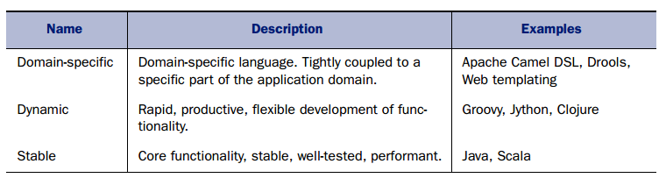
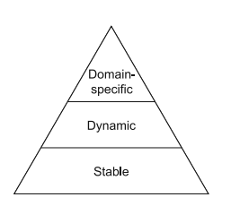
JVM语言分类
《Java程序员修炼之道》

Slide 41
合久必分、分久化合

Slide 42
Q&A
蒋震宇
i@sunisle.org

